Slide 1
Звуковая культура звука «С» и «С’»
Развитие речи
Выполнила: воспитатель Пантелеева ю.с.

Slide 2
Цель.Объяснить детям артикуляцию звука с, поупражнять в правильном, отчетливом его произнесении (в словах, фразовой речи).

Slide 3
Потом Язычок стал сочинять другие песенки, похожие на песню воды. Сначала он запел: „Са-са-са“. Что запел Язычок? Потом: „Ся-ся-ся, ось-ось-ось“.
Су-су-су – ягоды в лесу,
Ус-ус-ус – на елке много бус». (Повторите с детьми несколько раз)

Slide 4
Поиграем в игру С нашим язычком.
«наш Язычок очень любит петь разные песенки,– и Однажды он пел: „И-и-и“. Повторим вместе: „И-и-и-и“. (Поём негромко.)

Slide 5
И вдруг из крана полилась вода „С-с-с-с, – Язычок, выучи, пожалуйста, мою песенку“. „Хорошо“, – согласился Язычок и запел: „С-с-с-с“. (Произносится отрывисто.) Давайте споем песенку воды вместе. Чтобы песенка хорошо звучала, надо кончик языка прижать к нижним зубам.

Slide 6
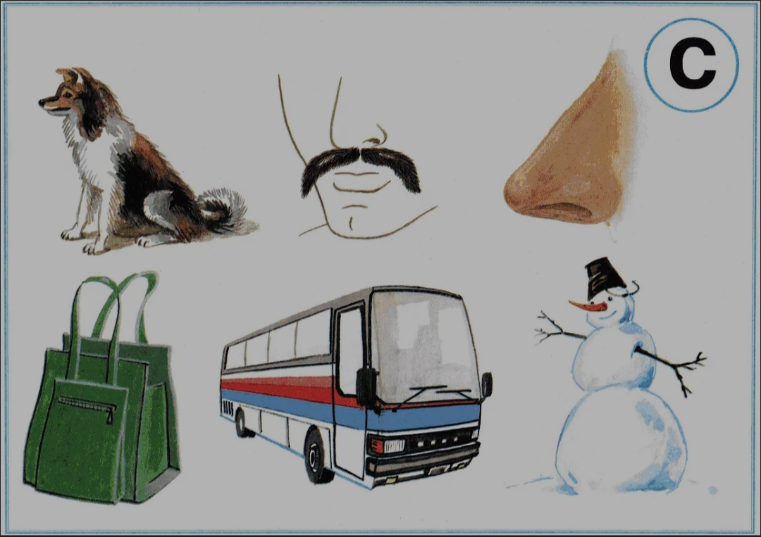

Slide 7
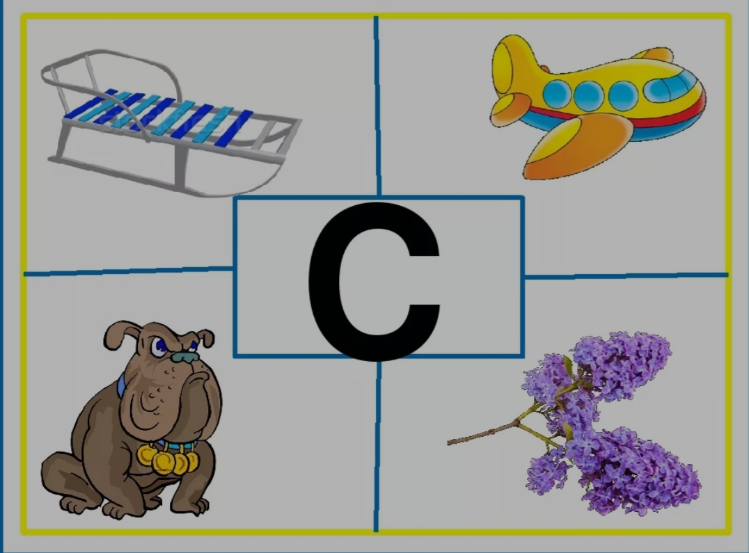

Slide 8
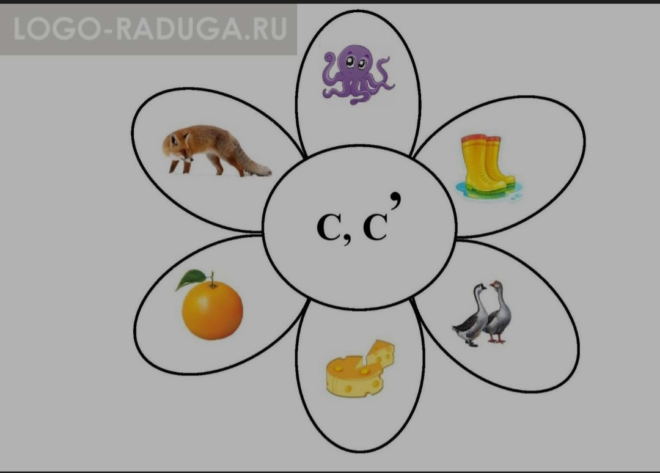

Slide 9
